Slide 1
Як штучний інтелект змінює створення контенту
Вчитель інформатики Заводського ліцею №1
Заводської міської ради
Лисечко Володимир Петрович

Slide 2
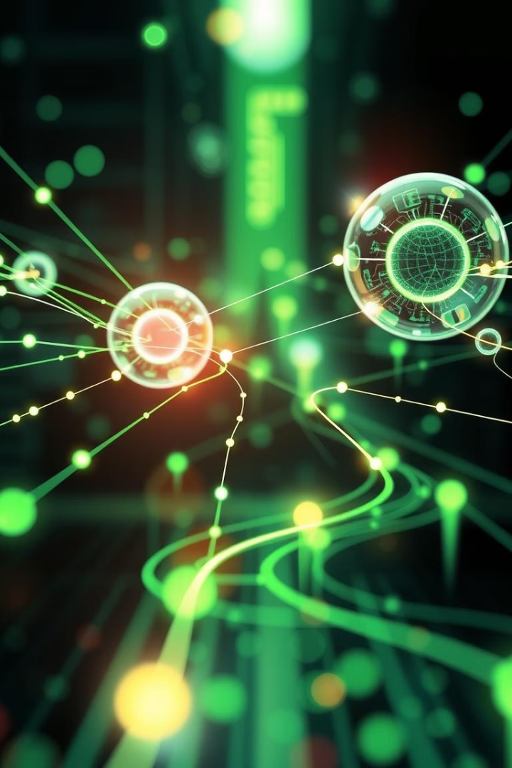
Як штучний інтелект змінює створення контенту
Штучний інтелект (ШІ) глибоко трансформує підхід до створення контенту. Він охоплює діпфейки, віртуальну, змішану та доповнену реальності (VR/MR/AR). Це відкриває нові можливості, але і створює нові виклики для творців.

Slide 3
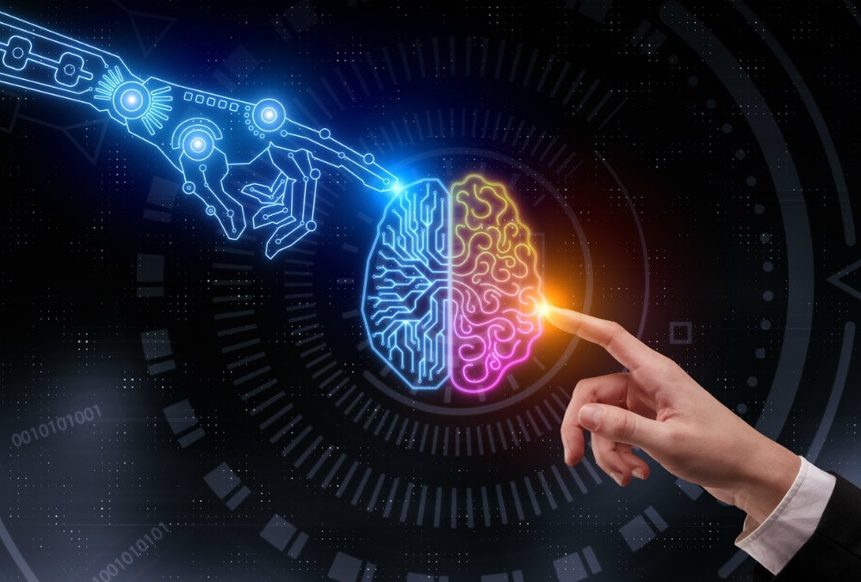
Основи Штучного Інтелекту для Контенту
Машинне навчання (МН)
Нейронні мережі
Обробка природної мови (NLP)
Генеративні моделі
Моделюють структуру людського мозку для обробки та аналізу інформації.
Створюють абсолютно новий контент: зображення, текст, відео, музику.
Алгоритми, що навчаються на великих обсягах даних для виявлення закономірностей.
Дозволяє комп'ютерам розуміти, інтерпретувати та генерувати людську мову.

Slide 4
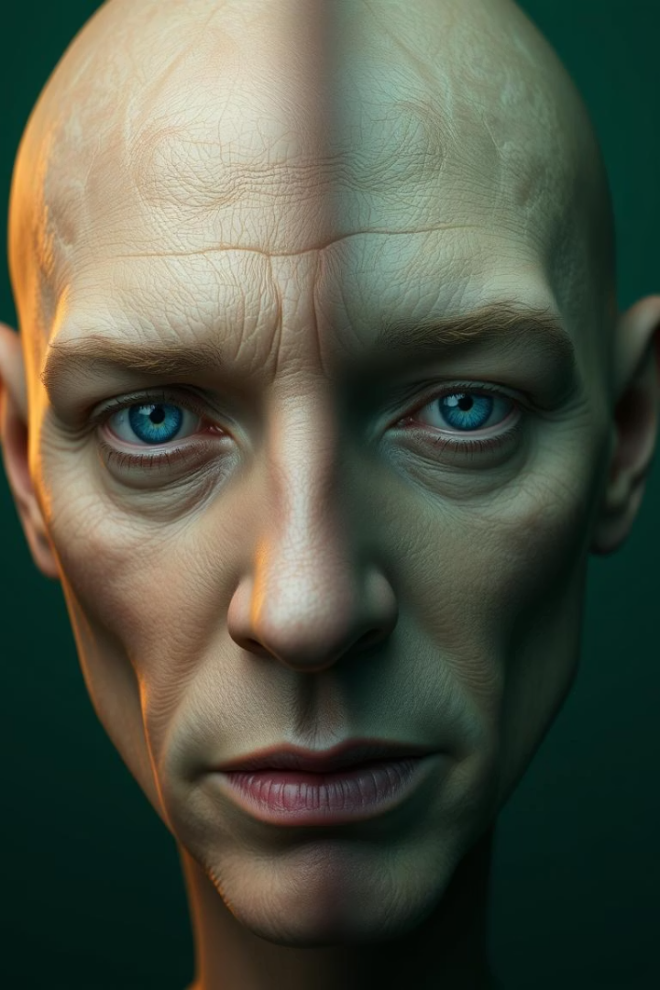
Діпфейки: Нова Ера візуального контенту
Що таке діпфейк?
Технології
Синтетичний медіафайл, де обличчя або голос однієї людини замінюється на іншу, використовуючи ШІ.
Глибоке навчання та генеративні змагальні мережі (GAN) є основними рушіями.
Застосування та ризики
Використовується в розвагах та кіно, але несе загрози дезінформації та маніпуляцій.

Slide 5
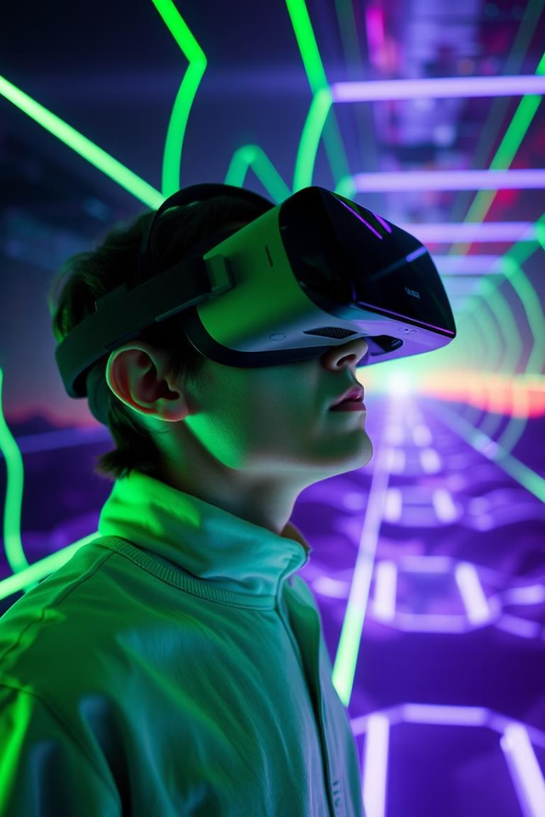
Віртуальна Реальність (VR)
у контенті
VR-ігри
Освіта
Віртуальні тури
Повне занурення в ігровий світ.
Віртуальні лабораторії та тренування.
Дослідження місць, не виходячи з дому.
Ринок VR
Зростання до $50 мільярдів до 2026 року.

Slide 6
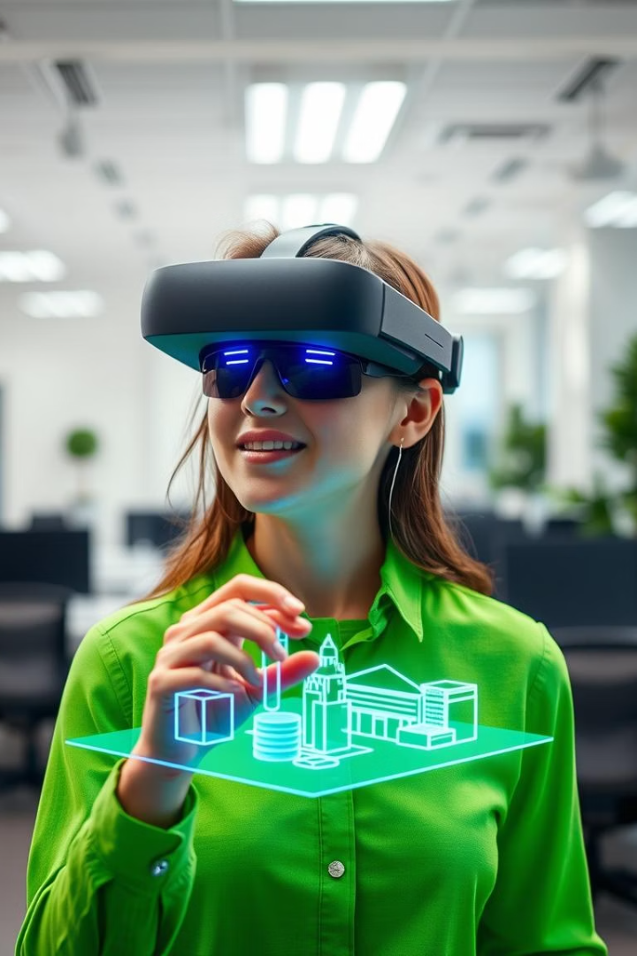
Змішана Реальність (MR)
в креативі
Поєднання світів
MR поєднує реальний та віртуальний світи, накладаючи цифрові об'єкти на фізичне середовище.
Застосування
Використовується в промисловості, медицині, дизайні та архітектурі для інтерактивних проєктів.
Взаємодія
Користувачі можуть взаємодіяти з голографічними об'єктами в реальному часі.

Slide 7
Доповнена Реальність (AR) для контенту
Визначення AR накладає цифрову інформацію на реальний світ
Обладнання
. Смартфони, планшети, AR-окуляри
.
Приклади Pokémon GO, фільтри Snapchat, AR-додатки для меблів
.
Переваги
Доступність, інтерактивність, покращення користувацького досвіду.

Slide 8
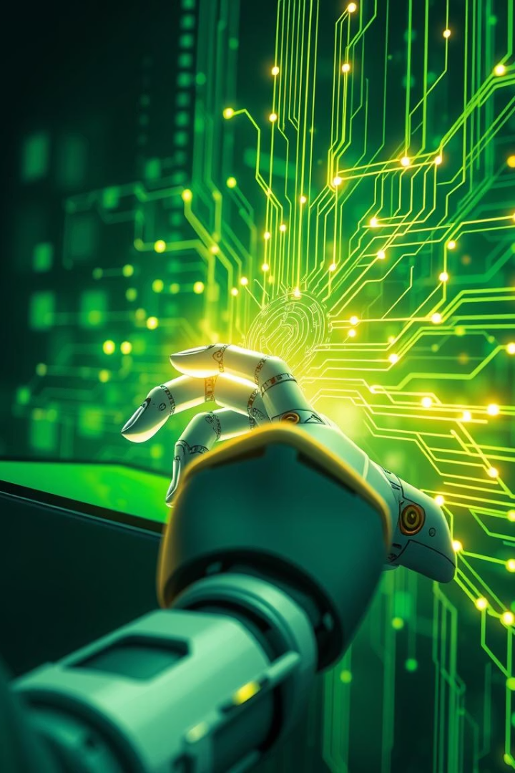
ШІ в автоматизації створення контенту
Написання текстів
Генерація статей, описів продуктів, сценаріїв.
Створення візуалу
Генерація логотипів, банерів, коротких
відеороликів.
Персоналізація
Адаптація контенту до індивідуальних потреб користувачів.

Slide 9
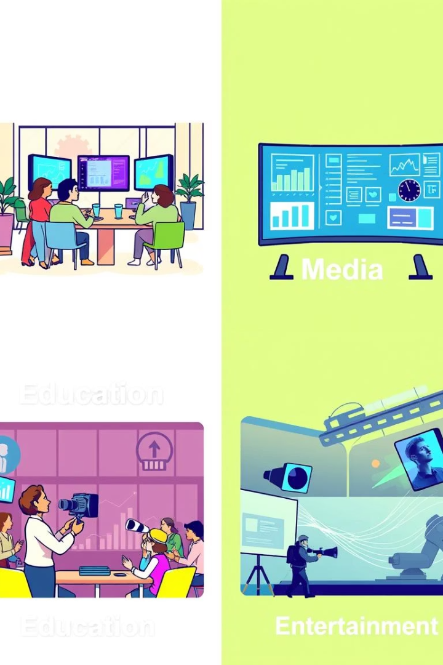
Практичне застосування
ШІ в контенті
1.
Маркетинг
Персоналізовані кампанії, аналіз трендів.
2
Медіа
Автоматизація новин, перевірка фактів.
3
Освіта
Інтерактивні матеріали, віртуальні екскурсії.
4
Розваги
Розробка ігор, створення віртуальних світів.

Slide 10
Етичні міркування та виклики
1
4
2
3
Відповідальність
Хто несе відповідальність за створений ШІ контент?
Упередження
Відтворення стереотипів у контенті ШІ.
Авторські права
Використання чужого контенту без дозволу.
Дезінформація
4
Розповсюдження фейкових новин та маніпуляцій.

Slide 11
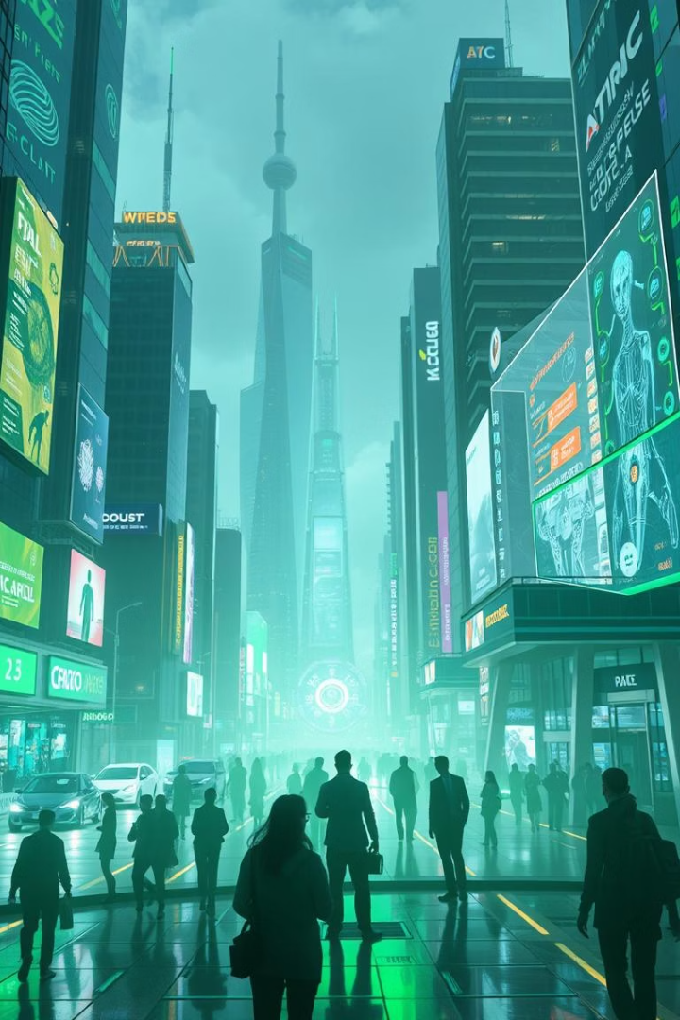
Майбутнє ШІ в створенні контенту
Розвиток моделей
Більш реалістичний та інтерактивний контент.
Інтеграція
ШІ поєднується з блокчейном, IoT, 5G.
Нові можливості
Розширення інструментарію, автоматизація
рутини.

